Slide 1
Гуманизм как мера общественного прогресса
Лицей Ивацевичского района
Обществоведение (повышенный уровень). 11 класс
Ситник П.В.
2021
Notes:
‹#›

Slide 2
План
Гуманизм как мера общественного прогресса

Slide 3
Гуманизм как мера общественного прогресса
Прогресс
научно-технический
духовно-нравственный
Исторически – сначала техничес- кий прогресс; с развитием науки – научно-технический. Мерой яв- ляется развитие техники и техно- логий
Мерой прогресса является гума- низм (от лат. humanus – челове- ческий; humanitas – человечность) – признание ценности человека как личности, его права на свобо- ду, счастье и развитие

Slide 4

Гуманизм как мера общественного прогресса
«Счастливый человек» (Happy Human) выбран в качестве официального символа многими гуманистическими организациями

Slide 5
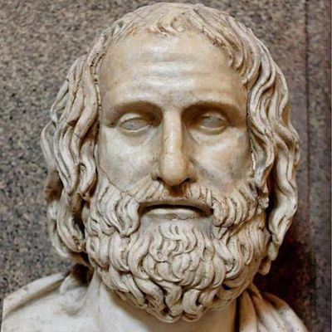
Гуманизм как мера общественного прогресса
Этапы развития гуманизма
Античность | Гуманизм зарождается в Древней Греции. Человек про- возглашается мерой всех вещей. Он должен быть гармо- нично развитым – духовно и физически
Древнегреческому философу Протагору принадлежит знаменитый тезис «Человек есть мера всех вещей».
Протагор

Slide 6
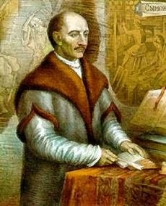
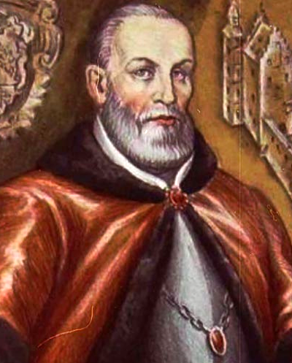
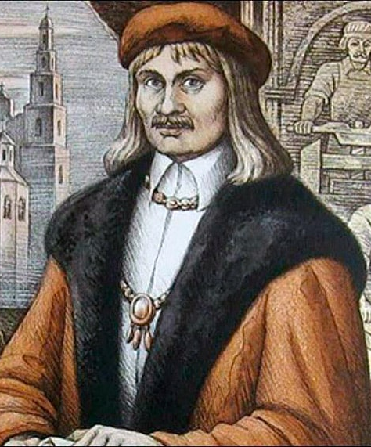
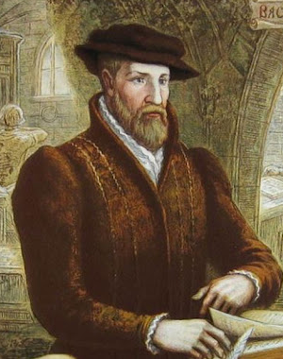
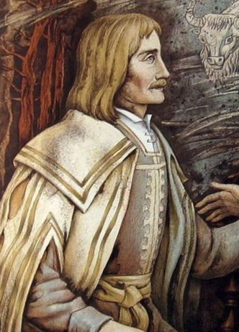
Гуманизм как мера общественного прогресса
Этапы развития гуманизма
Возрождение | Гуманизм формируется как целостная система взглядов и широкое течение общественной мысли. Человек спо- собен познавать мир и при этом должен нравственно совершенствоваться
Сымон Будный
Лев Сапега
Франциск Скорина
Василий Тяпинский
Николай Гусовский

Slide 7
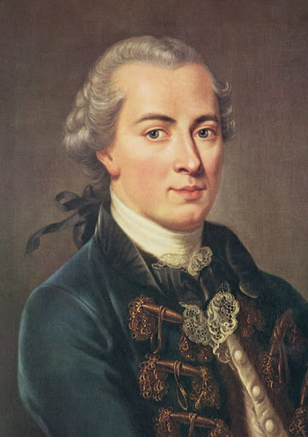
Гуманизм как мера общественного прогресса
Этапы развития гуманизма
Просвещение | Человек должен быть свободен. Он должен опираться на разум при организации личной и общественной жиз- ни.
Немецкий философ эпохи Просвещения Иммануил Кант говорил: «Имей мужество пользоваться собст- венным умом!»
Иммануил Кант

Slide 8
Гуманизм как мера общественного прогресса
Этапы развития гуманизма
Новейшее время, XX век | Закрепление прав человека, формулирование гуманис- тических манифестов
Гуманистический манифест – общее обозначение трёх манифестов, излагающих принципы современного гуманистического видения мира
Гуманистический манифест (1933 г.)
Второй гуманистический манифест (1973 г.)
Гуманизм и его устремления (2003 г.)

Slide 9

Гуманизм как мера общественного прогресса
Гуманистический манифест (1933 г.)
Программный документ религиозного гуманизма, главная идея которого состояла в необходимости создания новой гуманистической религии, ориентирующейся исключи- тельно на мирские ценности. Предлагалась новая система веры, основанная на 15 тезисах (в целом светских), которые отвергали общество, ориентированное на прибыль, и давали общее представление о всемирной эгалитарном (равном) обществе, основанном на взаимном добровольном сотрудничестве.
Гуманистический манифест. 1933 г.

Slide 10

Гуманизм как мера общественного прогресса
Второй гуманистический манифест (1973 г.)
Предложен проект всемирного светского (секулярного) об- щества, признавалась возможность различных гуманисти- ческих подходов – как атеистического (связанного с науч- ным материализмом), так и либерально-религиозного (от- рицающего традиционные религии) гуманизма.
Два часто цитируемых положения:
«Никакое Божество не спасёт нас, мы должны спасти се- бя сами».
«Мы ответственны за то, какие мы есть и какими мы станем»
Второй гуманистический манифест. 1973 г.

Slide 11
Гуманизм как мера общественного прогресса
Гуманизм и его устремления (2003 г.)
Основные положения
Познание мира происходит в результате наблюдения, экспериментирова- ния и рационального анализа
Человеческие существа являются неотъемлемой частью природы, ре- зультатом эволюционного изменения, который никем не предопределён
Этические ценности происходят от тех человеческих потребностей и ин- тересов, которые проходят проверку опытом
Жизнь приобретает смысл в служении личности гуманным идеалам
Человеческие существа социальны по своей природе и находят смысл во взаимоотношениях между собой
Работа на благо общества максимизирует счастье индивидуума

Slide 12
Гуманизм как мера общественного прогресса
Осмысление духовно-нравственного гуманизма в литературе
Утопия
Антиутопия
От греч. «благое место». Изобра- жение идеального общественно- го строя в прошлом или вообра- жаемом будущем
Описание нежелательного, отталкивающего или пугающего общества, действие зачастую происходит в будущем
Евгений Замятин. Мы. 1920 г.
Томас Мор. Утопия. 1516 г. (самая известная)
Олдос Хаксли. О дивный новый мир. 1931 г.
Джордж Оруэлл. Скотный двор. 1945 г.
Джордж Оруэлл. 1984. 1949 г.
Рэй Бредбери. 451 градус по Фаренгейту. 1953 г.
Энтони Берджесс. Заводной Апельсин. 1952 г.

